Slide 1

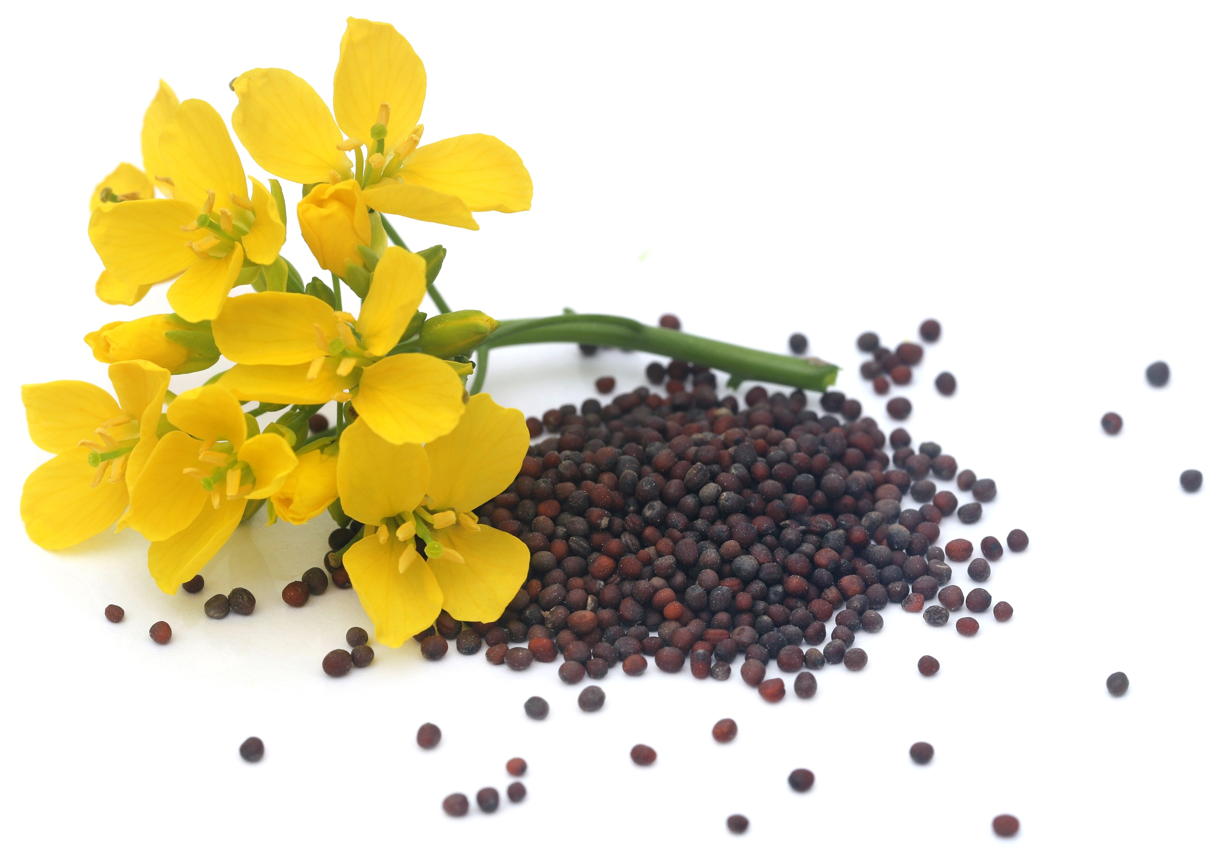
Стратегия защита рапса
SHANS-GROUP.COM

Slide 2

Гербицидная обработка до всходов культуры
Надежная защита зерновых от болезней
Препарат | Кол-во га, т | Норма расхода, л,кг/га | Требуется препарата, л,кг | Цена, л,кг | Стоимость обработки 1 га, руб | Стоимость, руб | Вредный объект
Обработка перед посевом или до всходов культуры
1-й вариант
(540 г/л глифосата к-ты) | 100 | 2 | 200 |  | 0 | - | Однолетние и некоторые многолетние двудольные и злаковые
(830 г/л гептаметилтрисилоксана модифицированного) | 100 | 0,05 | 5 |  | 0 | - | Суперсмачиватель
(ортофосфорная к-та) | 100 | 0,5 | 50 |  | 0 | - | Для подкисления раб. р-ра
2-й вариант
(960 г/л С-метолахлора) | 100 | 1,6 | 160 |  | 0 | - | Однолетние двудольные и злаковые сорняки

Slide 3
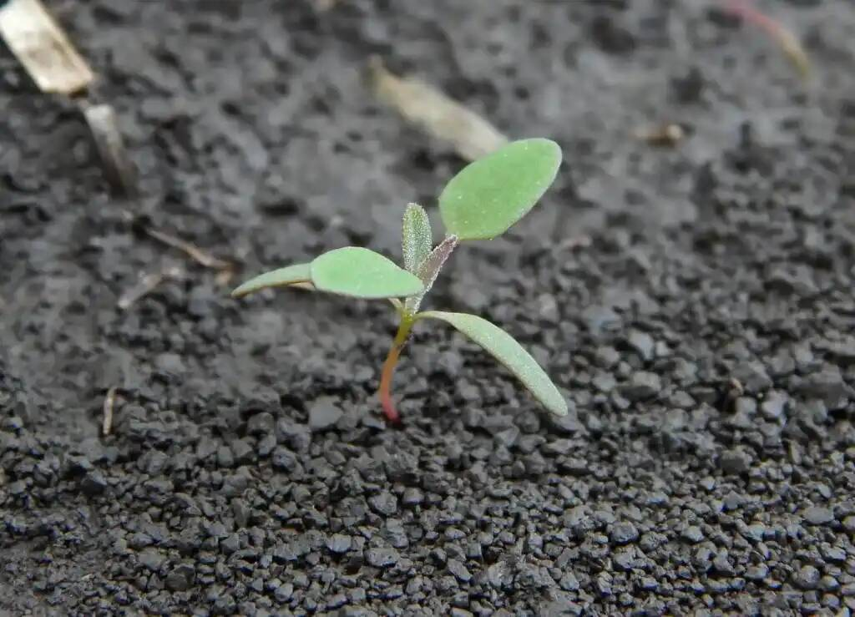
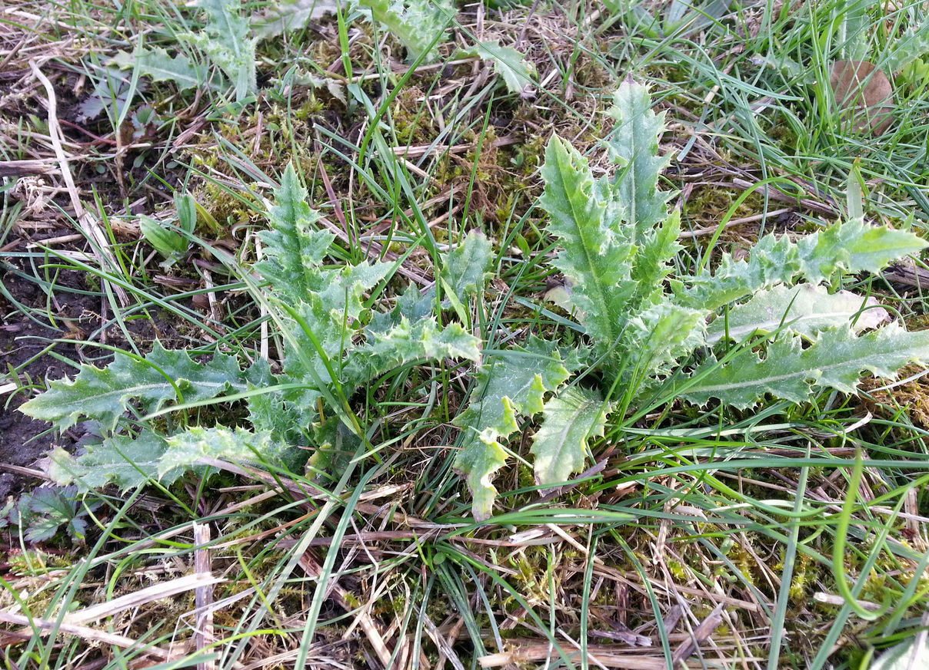
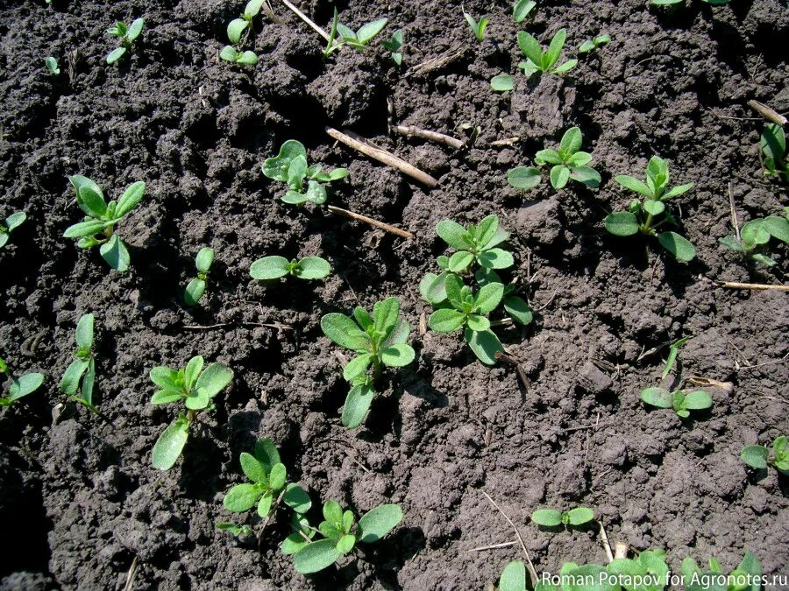
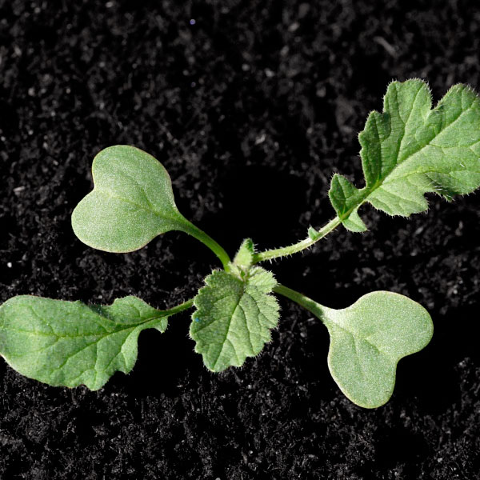
Гербицидная обработка до всходов культуры
Вариант 1 – Обработка Глифошанс Супер до посева или до всходов культуры.
Так как рапс сеется рано, актуальна только для нулевой обработки.
Надежная защита зерновых от болезней
Эффективность препаратов выше при рН рабочего раствора – 4,7-5,5.
Препараты на основе глифосата применять в чистом виде.
При добавлении в рабочий раствор препаратов на основе 2,4-Д и дикамбы, может наблюдаться угнетение всходов культуры.
Эффективность Глифошанс Супер повышается при применении ПАВ (Сильвошанс).
Основные проблемы, решаемые данной обработкой
Редька дикая
Марь белая
Подмаренник цепкий
Бодяк полевой
И другие сорные растения

Slide 4
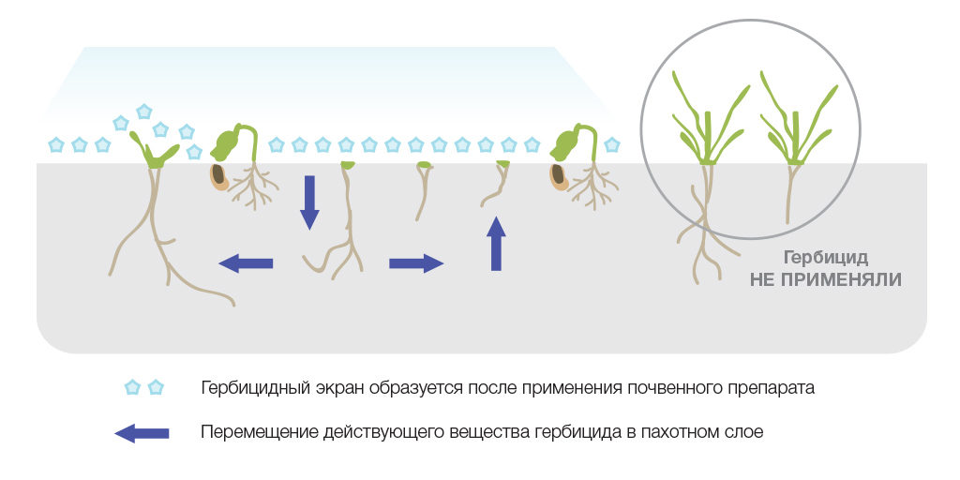
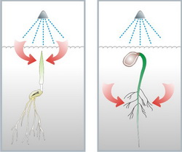
Внесение почвенных гербицидов
Вариант 2: Душанс – 1,6 л/га
(С-метолахлор) – блокирует синтез белка и жирных кислот. Из-за хорошей растворимости не требует заделки в почву. Нет последействия на последующие культуры. Широкий спектр действия.
Период защитного действия в оптимальных условиях до 40 дней.
Надежная защита зерновых от болезней
К достоинствам почвенных гербицидов относятся:
- простота внесения (под предпосевную культивацию);
- широкий спектр действия (однолетние злаковые и некоторые однолетние двудольные);
- длительный срок действия (30-60 дней в зависимости от погодных условий).
К недостаткам можно отнести:
- подавление биологической активности почвы и угнетение культурных растений на лёгких почвах при сильных осадках;
- повышенная потребность в почвенной влаге для растворения и поглощения корнями сорняков действующего вещества гербицидов ;
- увеличение доз на почвах с содержанием гумуса более 3%, так как органическое вещество почвы адсорбирует действующее вещество гербицида;
- необходимость равномерного смешивания гербицида с почвой, что невозможно без хорошего выравнивания поля.
Подмаренник цепкий
Поглощение гербицида
Марь белая
Бодяк полевой

Slide 5
Обработка гербицидами в период вегетации
Препарат | Кол-во га, т | Норма расхода, л,кг/га | Требуется препарата, л,кг | Цена, л,кг | Стоимость обработки 1 га, руб | Стоимость, руб | Вредный объект
1-я гербицидная обработка (2-4 наст. листа культуры)
1-й вариант
(267 г/л клопиралида + 67 г/л пиклорама) | 100 | 0,35 | 35 |  | 0 | - | Однолетние и некоторые многолетние двудольные
2-й вариант
(40 г/л имазамокса) | 100 | 1-1,2 | 100-120 |  | 0 | - | Однолетние и многолетние злаковые и двудольные.
2-я гербицидная обработка (фаза 2-4 наст. листа культуры - до бутонизации)
1-й вариант
(в процессе регистрации) (240 г/л клетодима) | 100 | 0,5-1 | 50-100 |  | 0 | - | Однолетние и многолетние злаковые
(830 г/л гептаметилтрисилоксана модифицированного) | 100 | 0,1 | 10 |  | 0 | - | Органосиликоновый смачиватель
2-й вариант
(104г/л галоксифоп-П-метила) | 100 | 0,5-1 | 50-100 |  | 0 | - | Однолетние и многолетние злаковые
3-й вариант
Подиумакс, ВР* (в процессе регистрации) (120,3 г/л галаксифоп-П-метила + 48,3 г/л квизалофоп-П-тефурила) | 100 | 0,4-0,5 | 40 |  | 0 | - | Однолетние и многолетние злаковые
Надежная защита зерновых от болезней

Slide 6
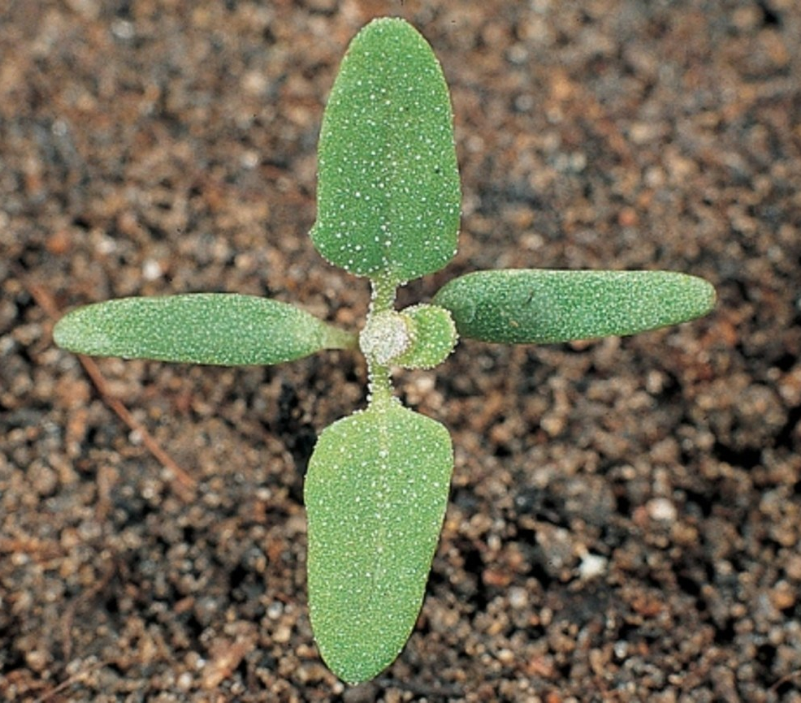
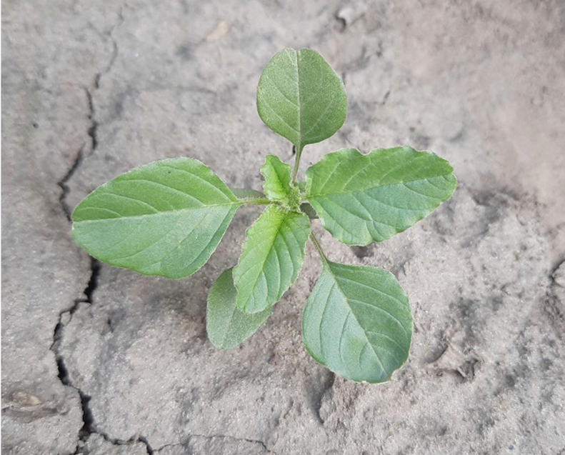
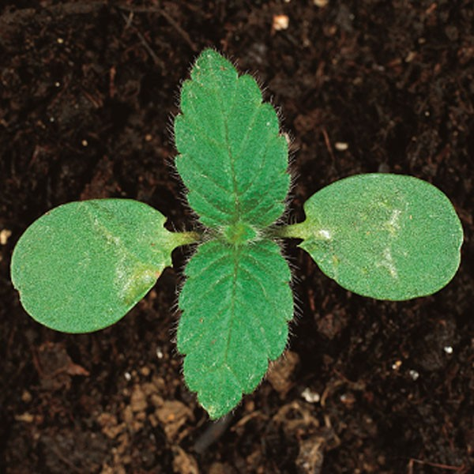
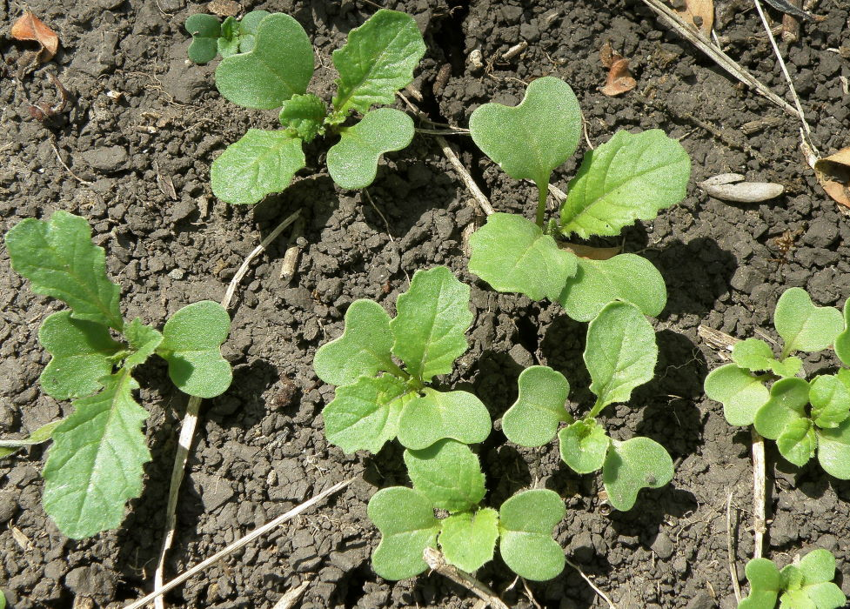
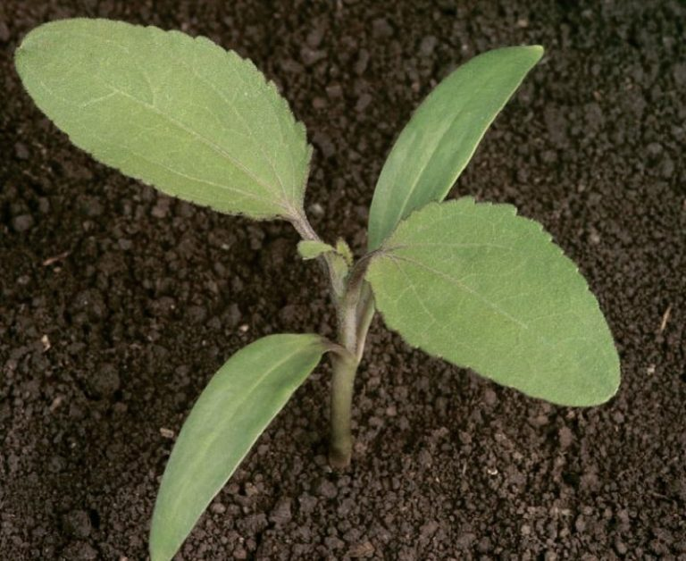
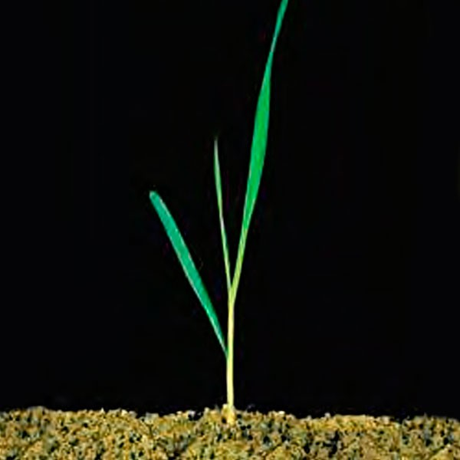
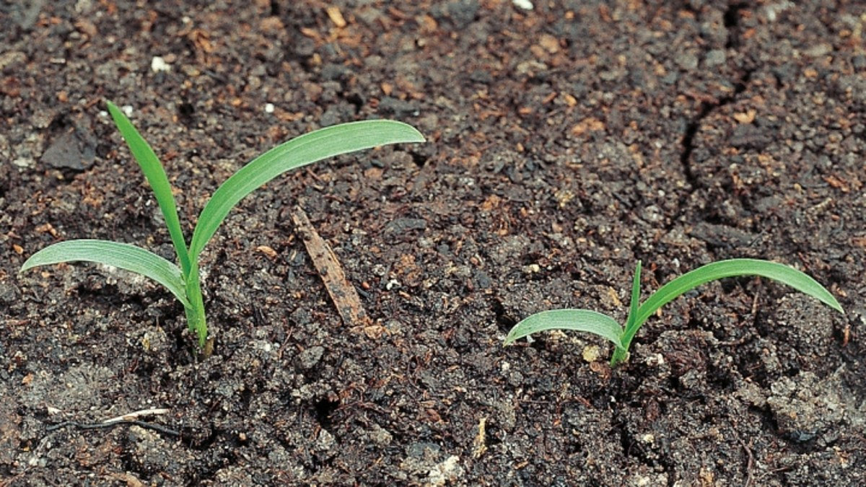
Обработка рапса, усточивого к имидазолинонам
Имазошанс, ВР(40 г/л имазамокса)
Норма указана средняя. По семядолям сорняков норма расхода 0,8 л/га, по переросшим сорнякам - 1,2 л/га. Не смешивать с листовыми подкормками.
Противозлаковыми препаратами (при присутствии пырея ползучего) работать через 10-12 дней после обработки Имазошансом.
Надежная защита зерновых от болезней

Slide 7
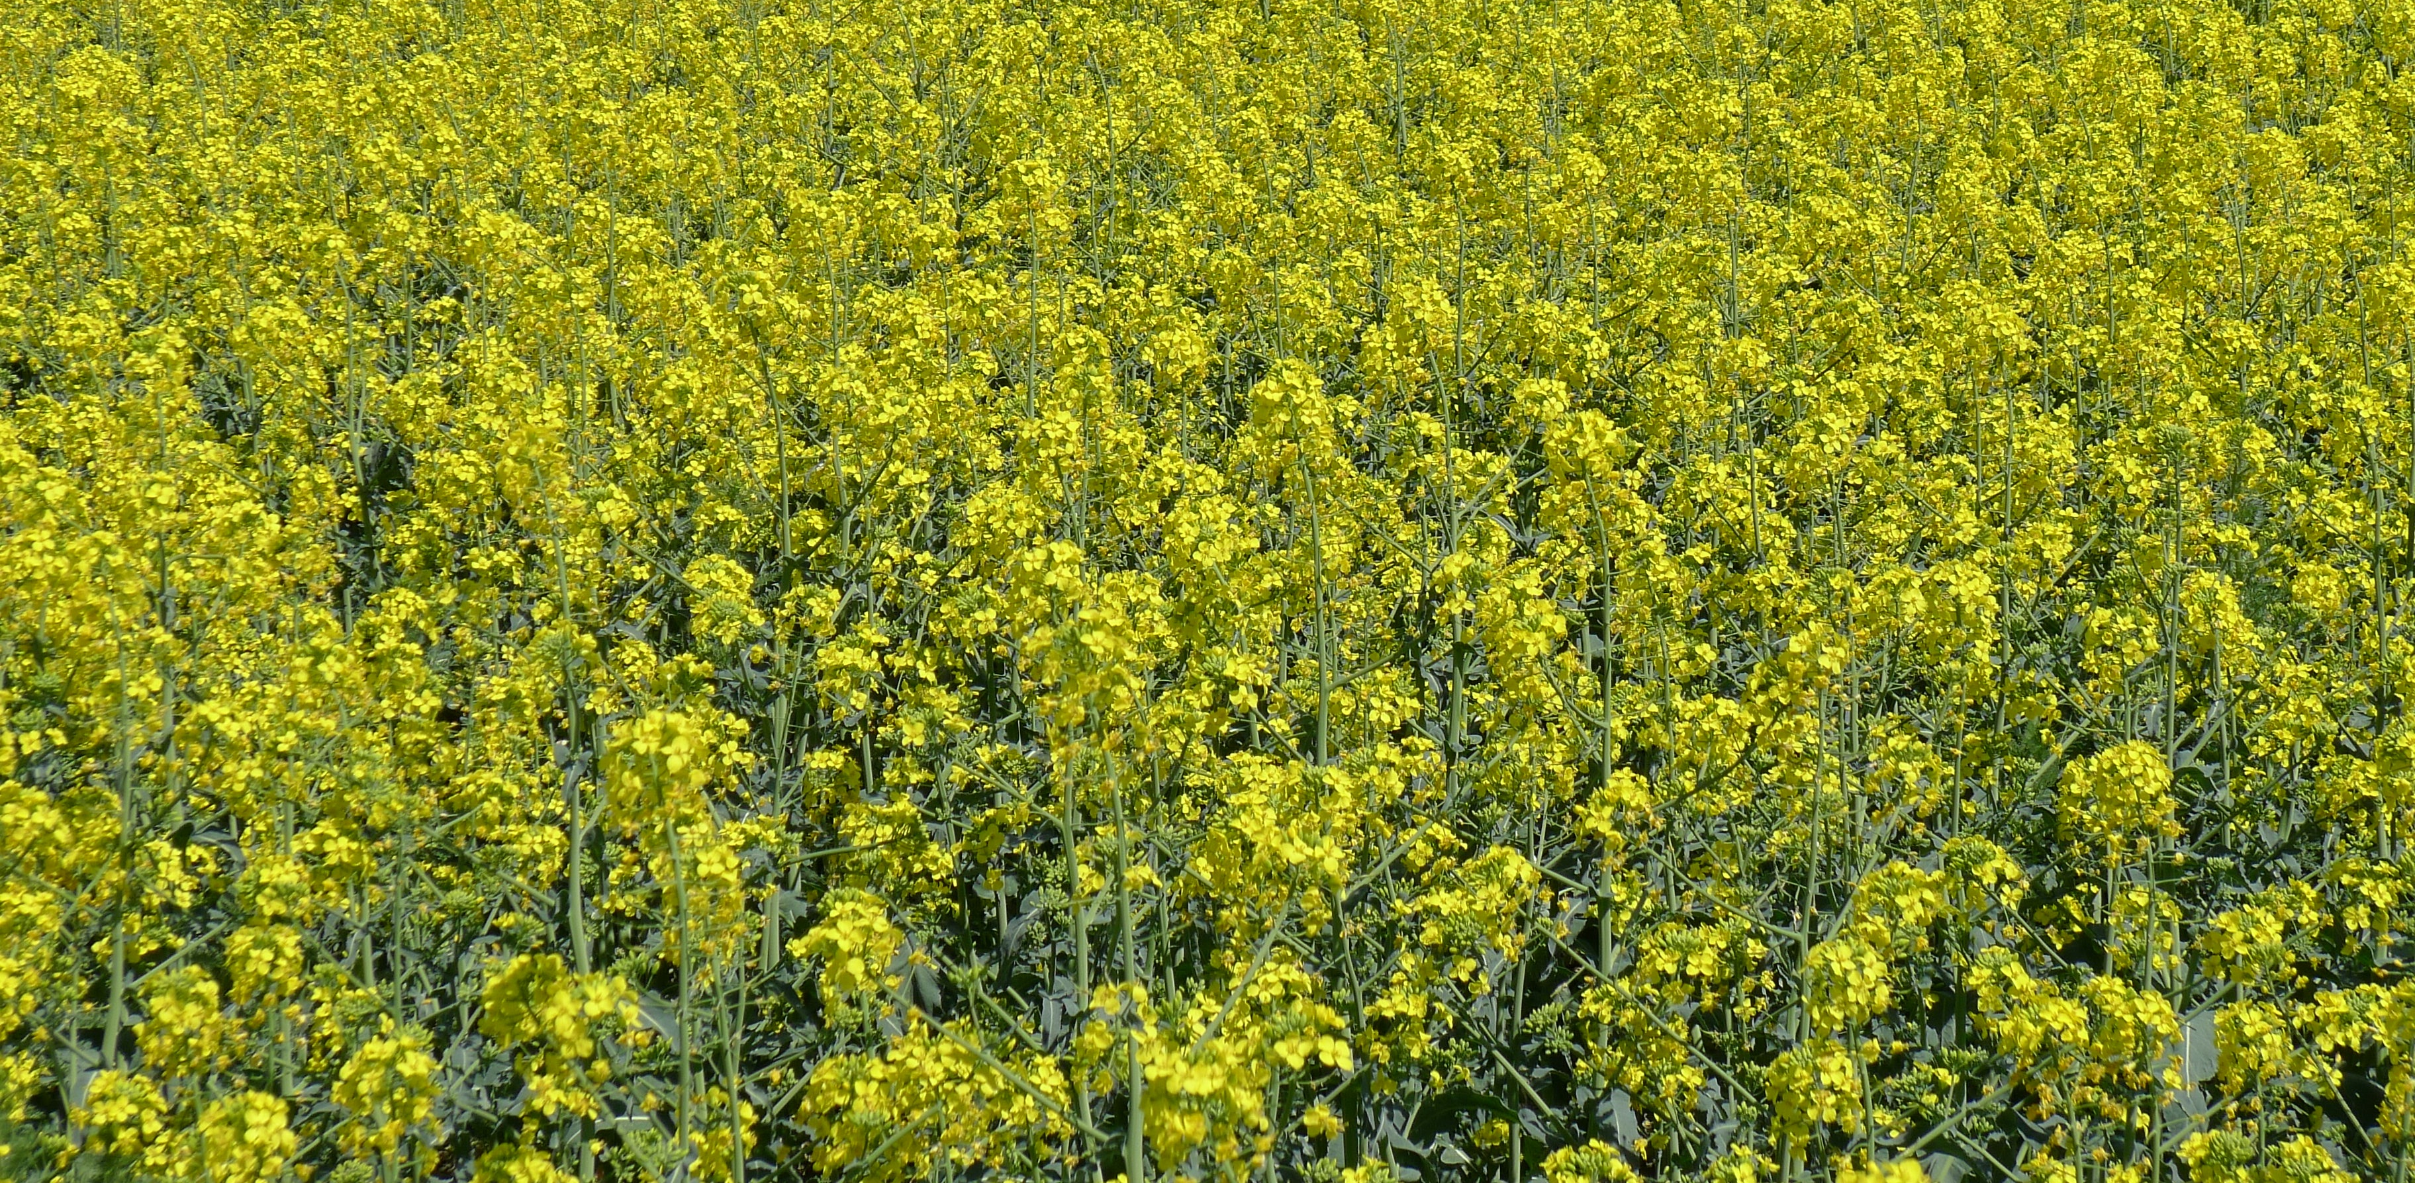
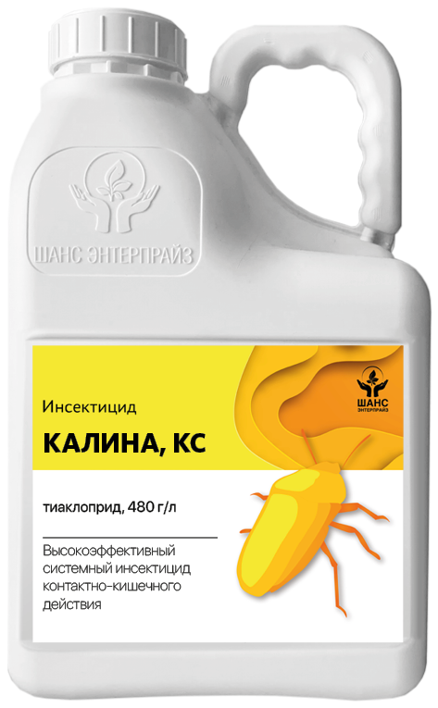
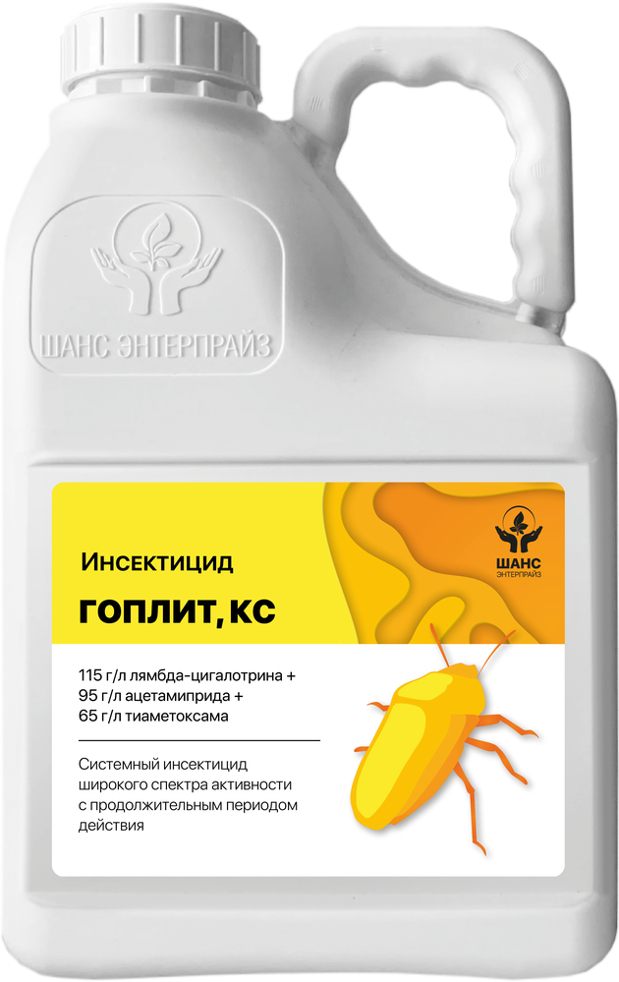
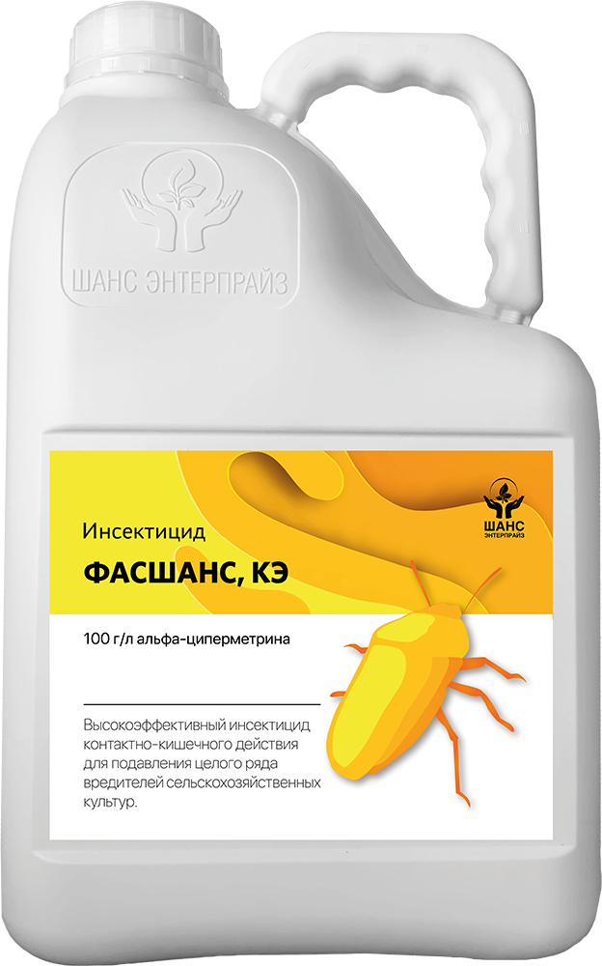
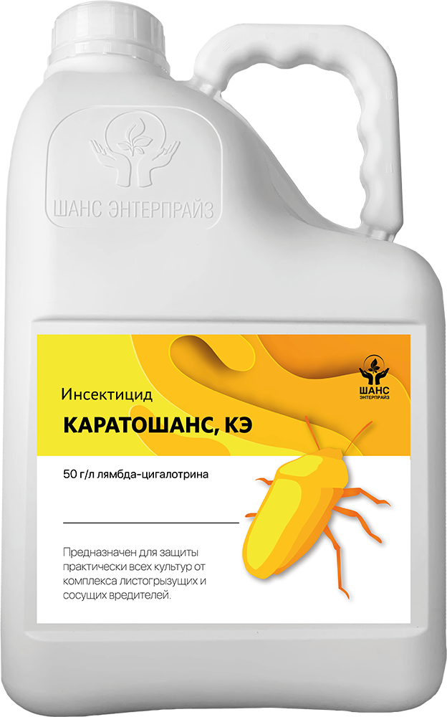
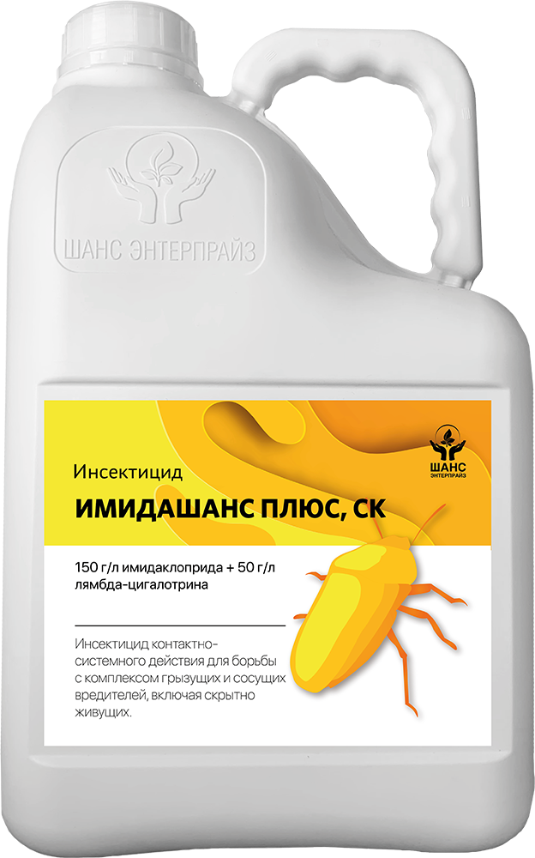
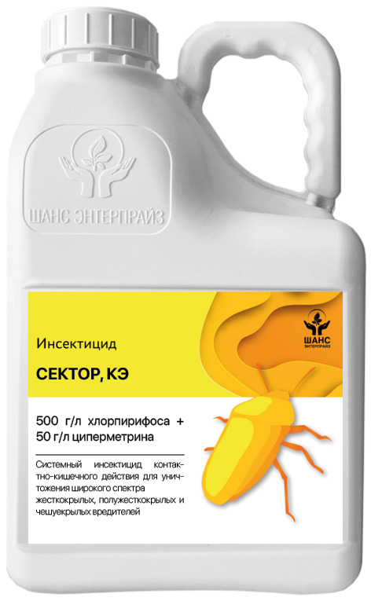
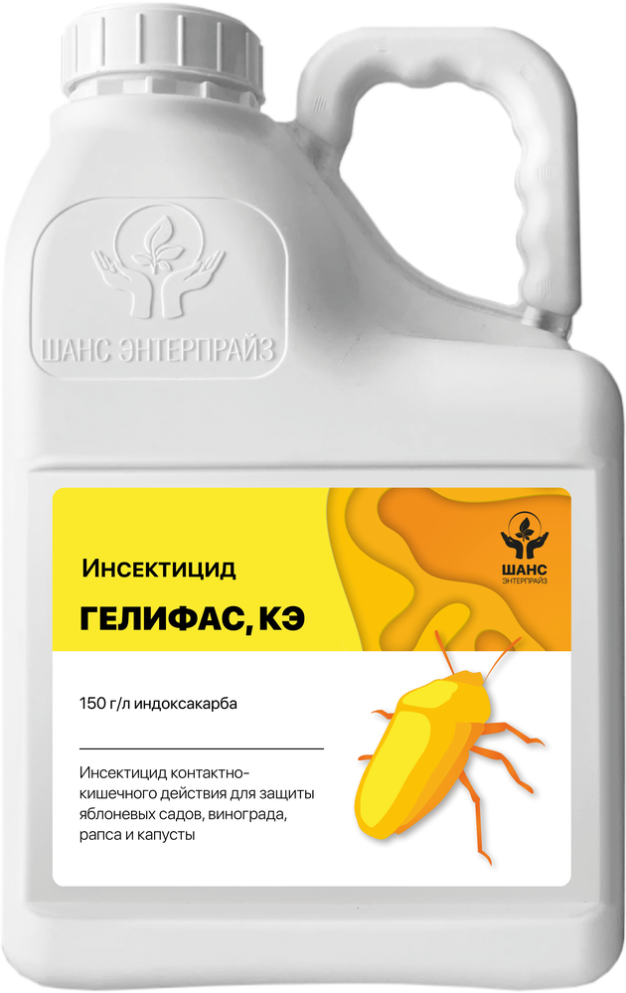
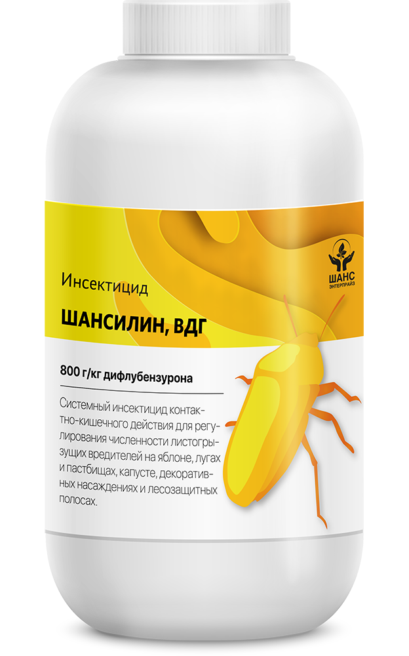
Инсектициды

Slide 8
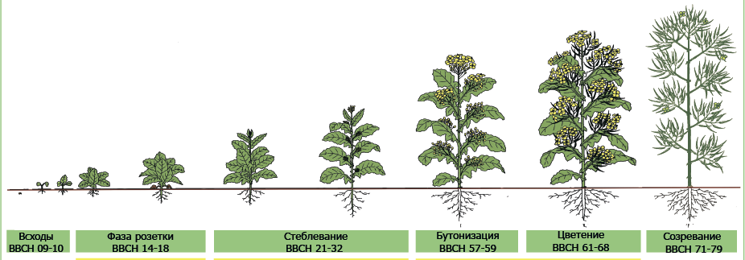
Инсектицидные обработки
Крестоцветные блошки
Рапсовый цветоед
Капустная моль, скрытнохоботник, пилильщик
Рапсовый листоед

Slide 9
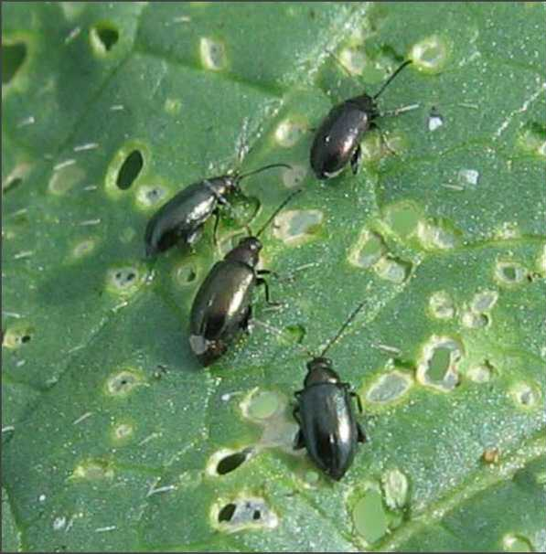
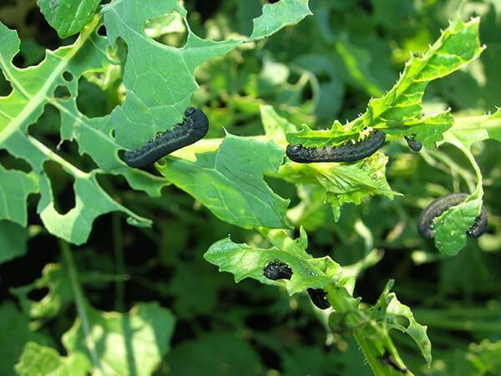
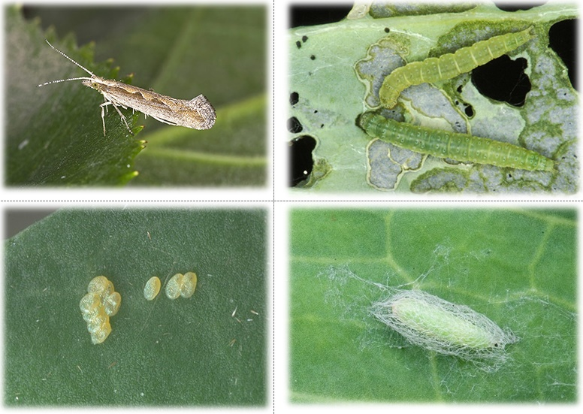
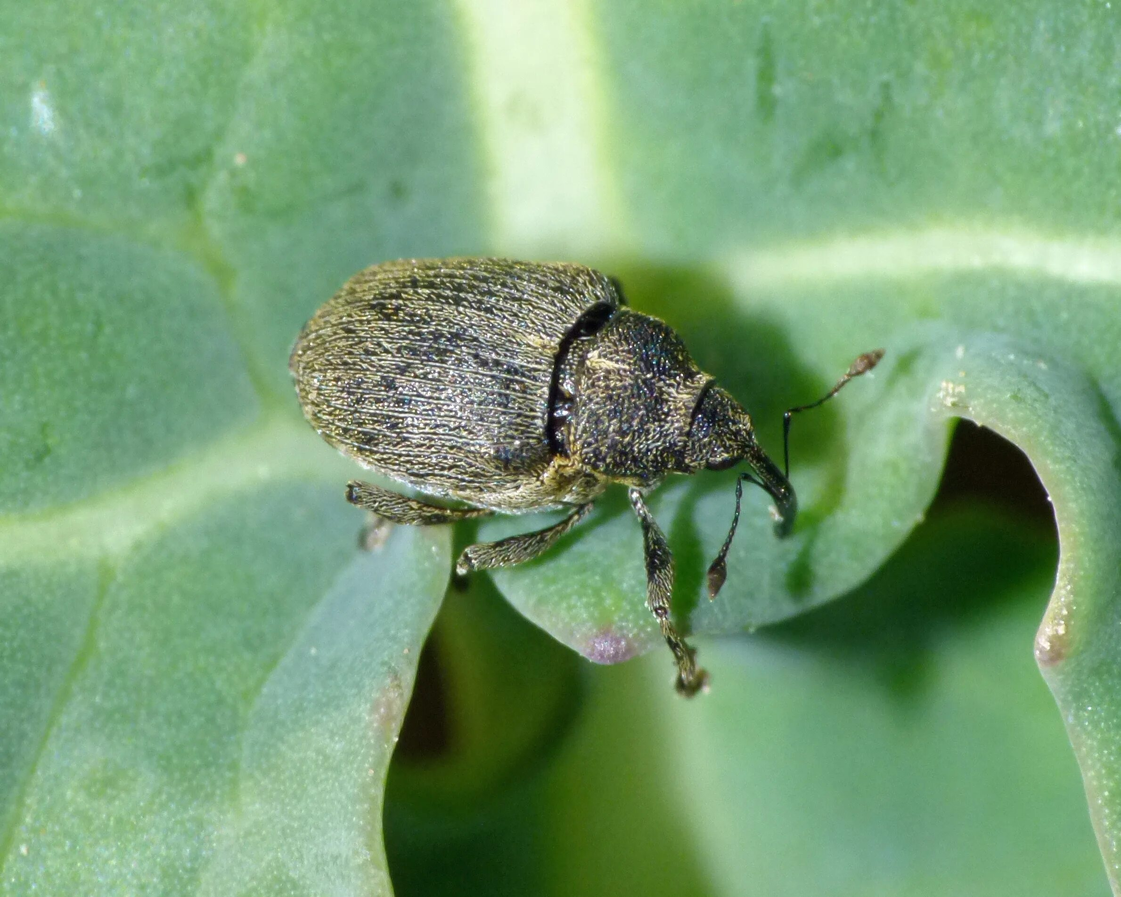
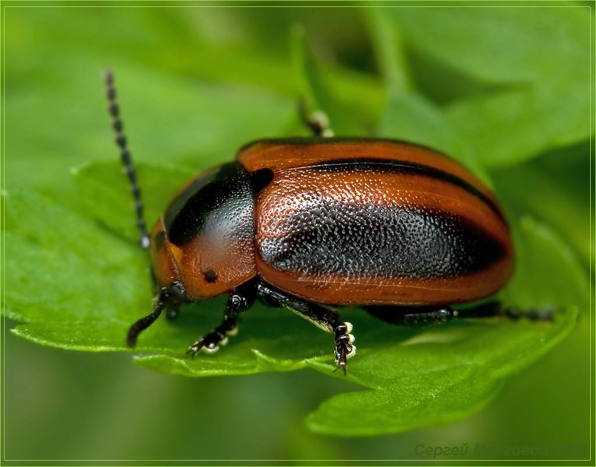
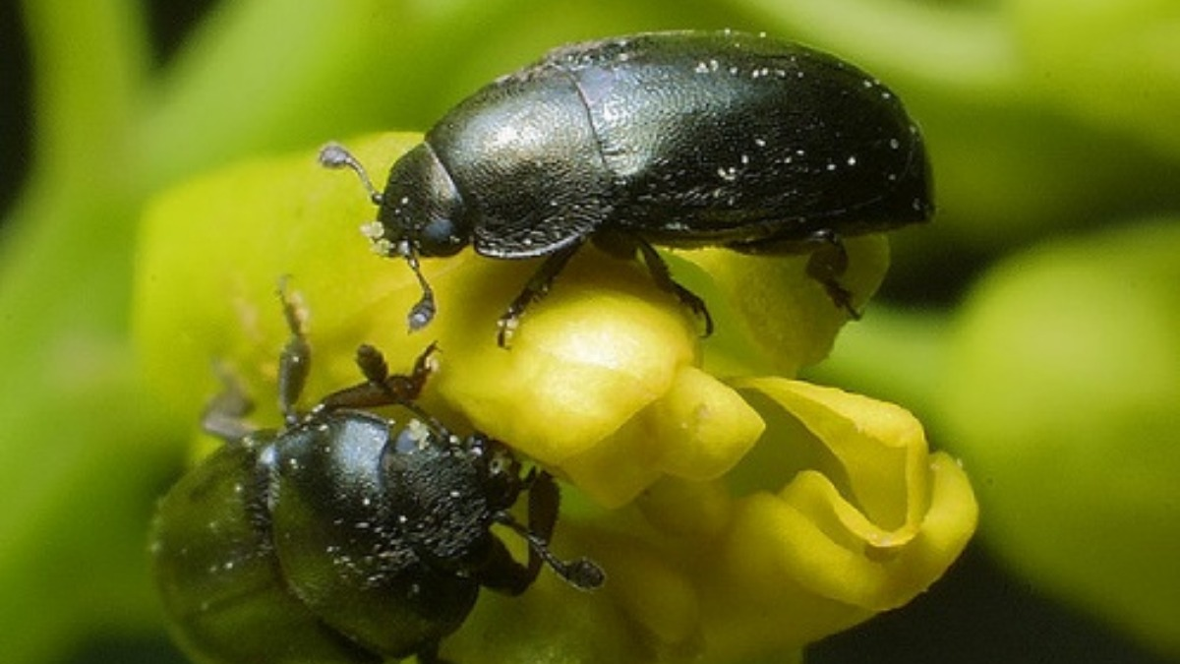
Инсектицидные обработки
Надежная защита зерновых от болезней
Проволочники
Хлопковая совка

Slide 10
Пороги вредоносности
Вредители | Анализ повреждаемого органа
 | Корни | Стебли | Листья | Соцветие
Крестоцветные блошки | - |  | + | -
Рапсовый пилильщик | - | - | + | +
Капустная моль | - | + | + | +
Стеблевой капустный скрытнохоботник | - | + | + | -
Рапсовый листоед | - | + | + | -
Рапсовый цветоед | - | - | - | +
Фаза развития культуры | ЭПВ
Всходы | 1-3 жука на 1 кв.м. или 7-8% повреждение листьев
Вегетация | 1-2 ложногусеницы на растение
Вегетация | 2-3 гусеницы на растение или 10% заселённых растений
Вегетация | 10% поврежденных растений
4-6 листьев | 3 экз. на 1 кв.м.
Бутонизация | 2 жука на растение
Проволочники
Шведская муха
Стеблевой мотылёк
Хлопковая совка

Slide 11
Инсектицидные обработки
Препарат | Кол-во га, т | Норма расхода, л,кг/га | Требуется препарата, л,кг | Цена, л,кг | Стоимость обработки 1 га, руб | Стоимость, руб | Вредный объект
Обработка против крестоцветных блошек
(100 г/л альфа-цигалотрина) | 100 | 0,15 | 15 |  | 0 | - | Крестоцветные блошки
Инсектицидная обработка (ветвление)
1-й вариант
(150 г/л имидаклоприлямбда-цигалотрина)да + 50 г/л | 100 | 0,1 | 10 |  | 0,0 | - | Профилактическая обработка против комплекса вредителей(блошки, скрытнохоботник, цветоед)
2-й вариант
(115 г/л лямбда-цигалотрина + 95 г/л ацетомиприда + 65 г/л тиаметоксама) | 100 | 0,2 | 20 |  | 0 | - | Профилактическая обработка против комплекса вредителей(моль, белянки , блошки, клопы)
3-я обработка (бутонизация - начало цветения)
1-й вариант
(480 г/л тиаклоприда) | 100 | 0,15 | 15 |  | 0 | - | Рапсовый цветоед
2-й вариант
(480 г/л тиаклоприда) | 100 | 0,3 | 30 |  | 0 | - | Рапсовый цветоед, капустная моль
(50 г/л лямбда-цигалотрина) | 100 | 0,15 | 15 |  | 0,0 | -
4-я обработка (после цветения)
(50 г/л лямбда-цигалотрина) | 100 | 0,4 | 40 |  | 0 | - | Крестоцветные блошки
Проволочники
Шведская муха
Стеблевой мотылёк

Slide 12
Инсектицидные обработки
Препарат | Кол-во га, т | Норма расхода, л,кг/га | Требуется препарата, л,кг | Цена, л,кг | Стоимость обработки 1 га, руб | Стоимость, руб | Вредный объект
Против капустной моли
1-й вариант
(800 г/кг дифлубензурона) | 100 | 0,1 | 10 |  | 0,0 | - | Капустная моль
(50 г/л лямбда-цигалотрина) | 100 | 0,15 | 15 |  | 0,0 | -
2-й вариант
(150 г/л индоксакарба) | 100 | 0,2 | 20 |  | 0,0 | - | Капустная моль
3-й вариант
(500 г/л хлорпирифоса + 50 г/л циперметрина) | 100 | 0,8 | 80 |  | 0,0 | - | Капустная моль
4-й вариант
Мушкетер, КС* (200 г/л хлорантранилипрола) | 100 | 0,25 | 25 |  | 0,0 |  | Капустная моль
5-й вариант
(800 г/кг фипронила) | 100 | 0,04 | 4 |  | 0,0 | - | Капустная моль
(50 г/л лямбда-цигалотрина) | 100 | 0,15 | 15 |  | 0,0 | -
Проволочники
Шведская муха
Стеблевой мотылёк
С инсектицидами в каждую обработку необходимо добавлять препарат Сильвошанс, ВЭ в дозировке 50 мл на 100 л рабочего раствора

Slide 13
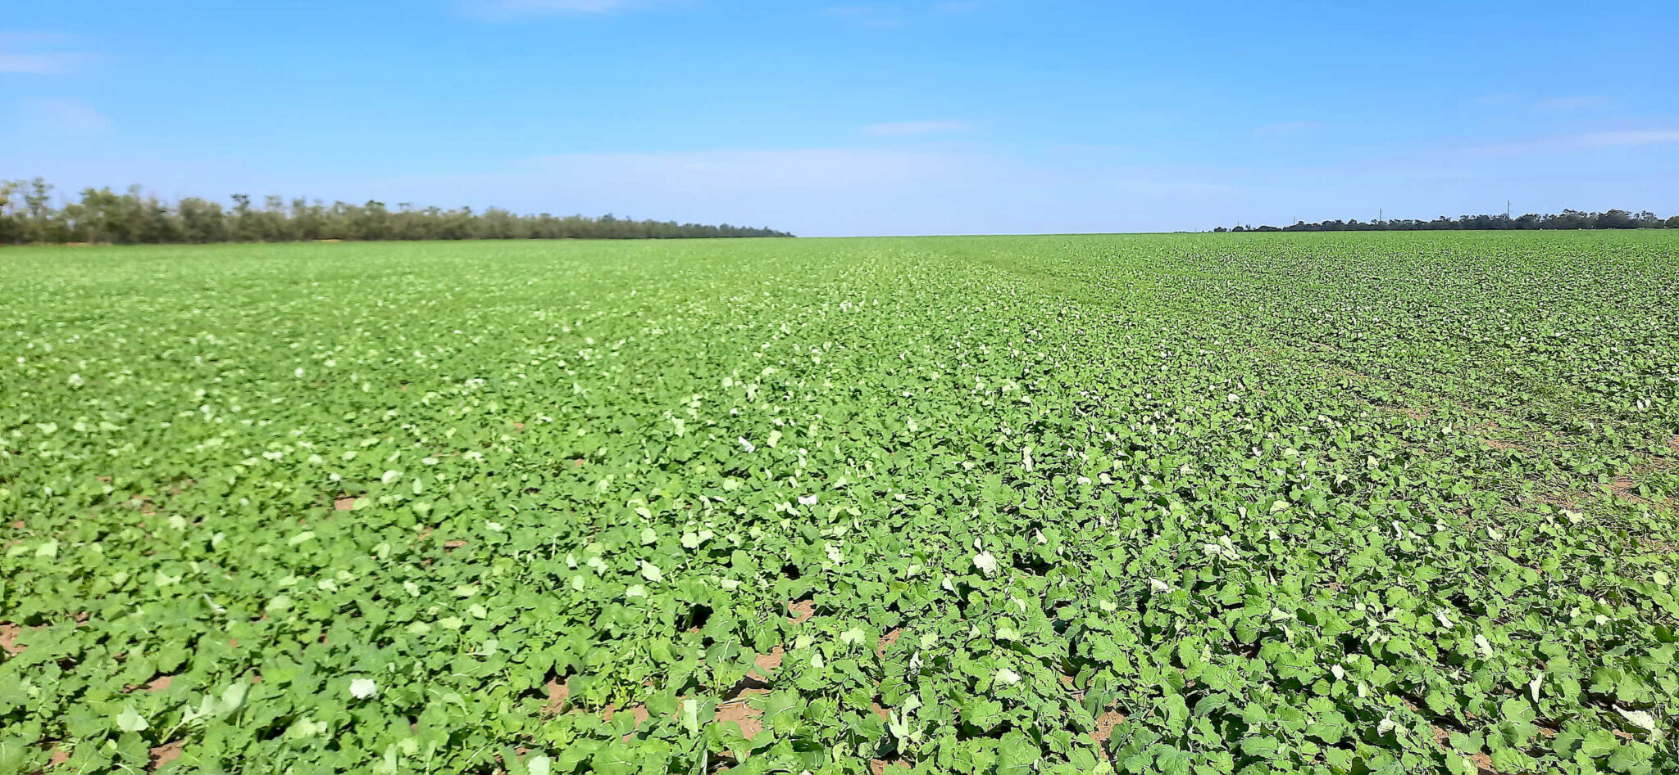
Инсектицидные обработки
Обработки против капустной моли:
В последнее время вредоносность этого вредителя сильно возросла.
Лет бабочки сильно растянут, поэтому пик лёта очень часто не наблюдается. Работать приходится каждые 7-10 дней. Резистентность развивается быстро, обязательно чередуйте в обработках д.в. различных классов.
Отмечено, чем сильнее засорены посевы, тем вредоносность выше.
Сухая погода, как и интенсивные осадки снижают вредоносность вредителя.
Ранние посевы меньше страдают от повреждений капустной молью.
Проволочники
Шведская муха
Стеблевой мотылёк
Мы можем предложить несколько вариантов обработки против этого вредителя:
Вариант 1
В начале лёта до откладки яиц – Шансилин 0,06-0,1 л/га + Каратошанс 0,15 л/га.
Важно чтобы яйцо было отложено на обработанную препаратом поверхность, тогда около 70% гусениц не выходит из яйца.
Нужно помнить что чем ниже температура, тем больше времени нужно гусенице для перехода в следующий возраст (от 3 до 7 дней).
Главное условие при обработке – равномерное покрытие листовой пластинки препаратом, особенно нижней части листа, так как яйцекладка располагается на нижней части листа и гусеницы первого и второго возраста питаются на нижней стороне листа.

Slide 14
Инсектицидные обработки
Обработки против капустной моли:
Вариант 2
Гелифас – 0,2 л/га – контактный препарат, поэтому эффективность зависит от качества обработки.
1-й класс опасности для пчёл, не работать по бутонизации и цветению.
Гибель личинок капустной моли наблюдается через 2-4 часа, работает по 1-3 возрасту.
Вариант 3.
Сектор – 0,8 л/га – системный препарат, применять рекомендуется на начальных этапах роста культуры (до начала ветвления), 1 класс опасности для пчёл.
Гибель личинок в зависимости от возраста наблюдается через 4-48 часов после обработки.
Проволочники
Шведская муха
Стеблевой мотылёк
Вариант 4
Мушкетёр* – 0,25 л/га – препарат трансламинарного действия, обладающий овицидным действием.
3 класс опасности для пчёл, что даёт возможность работать во все фазы развития растения.
Гибель личинок наступает на 2-4 день после обработки.

Slide 15
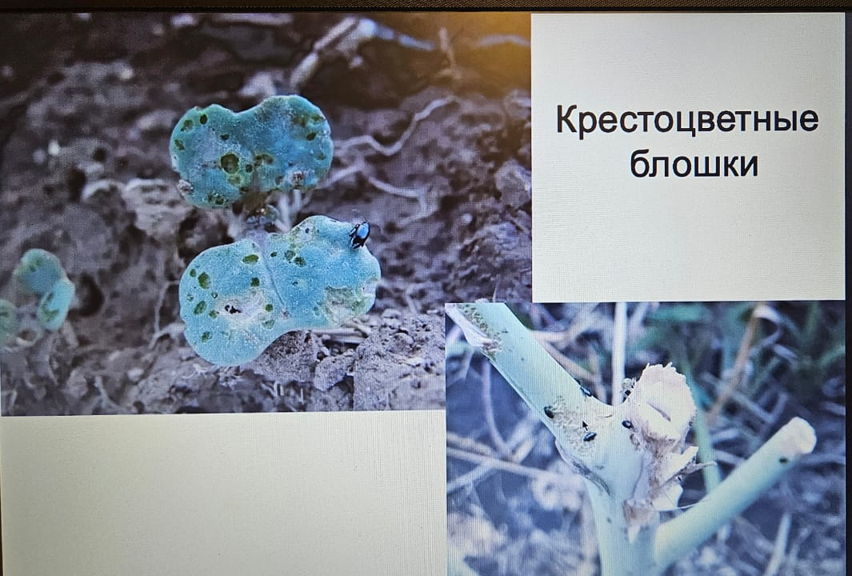
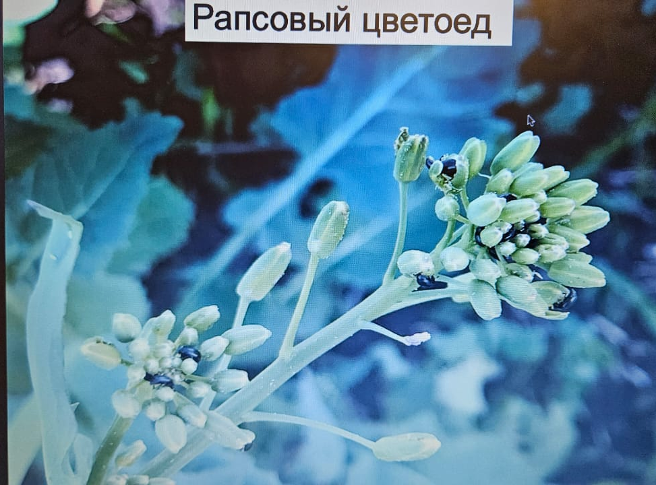
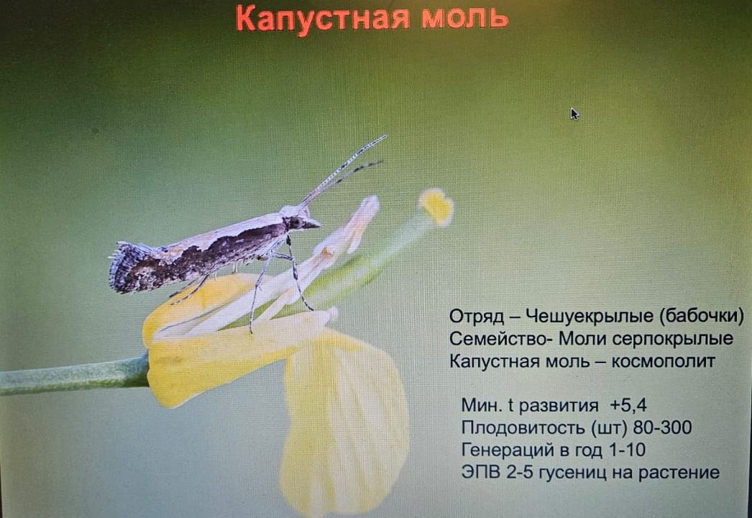
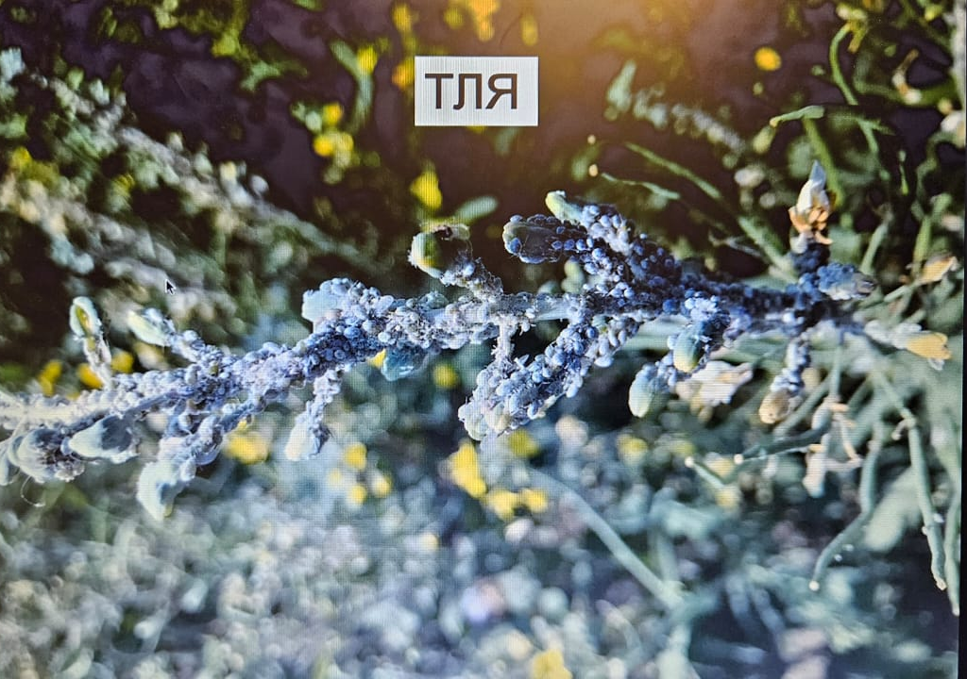
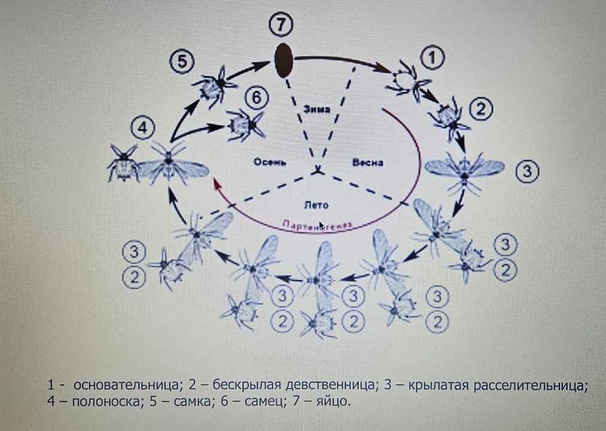
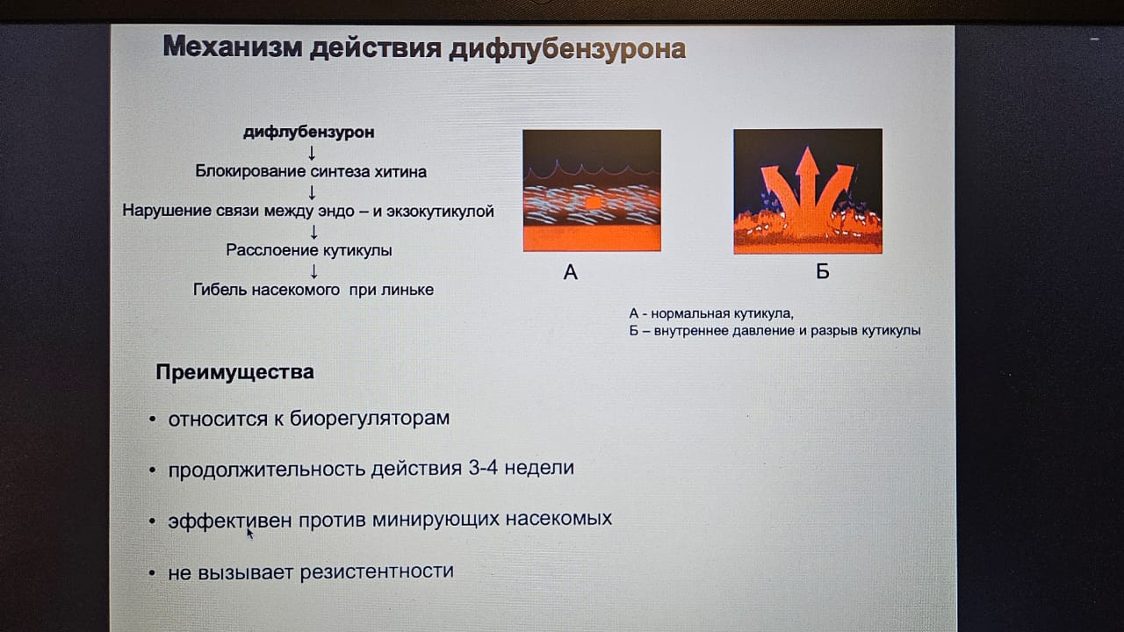
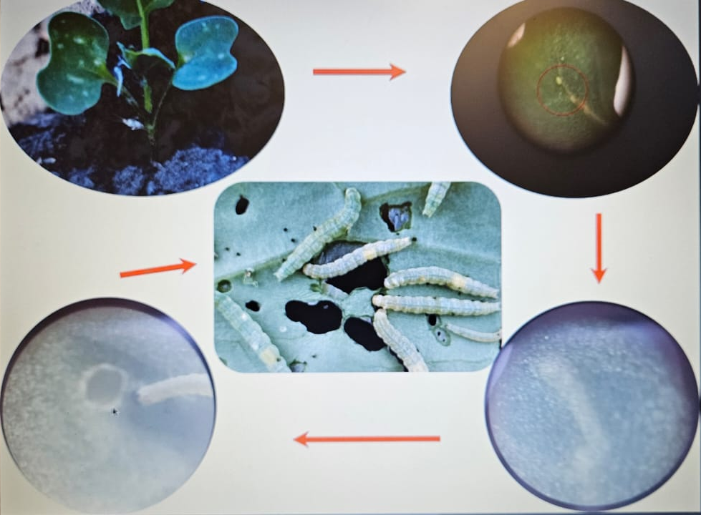
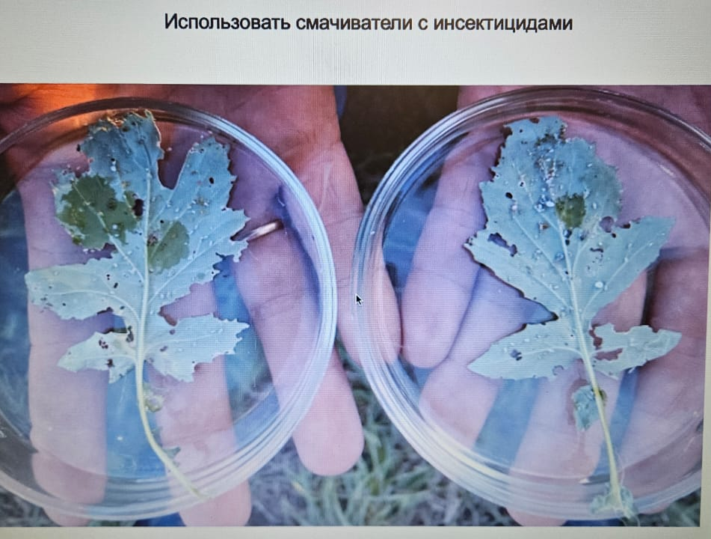
Инсектицидные обработки
Проволочники

Slide 16
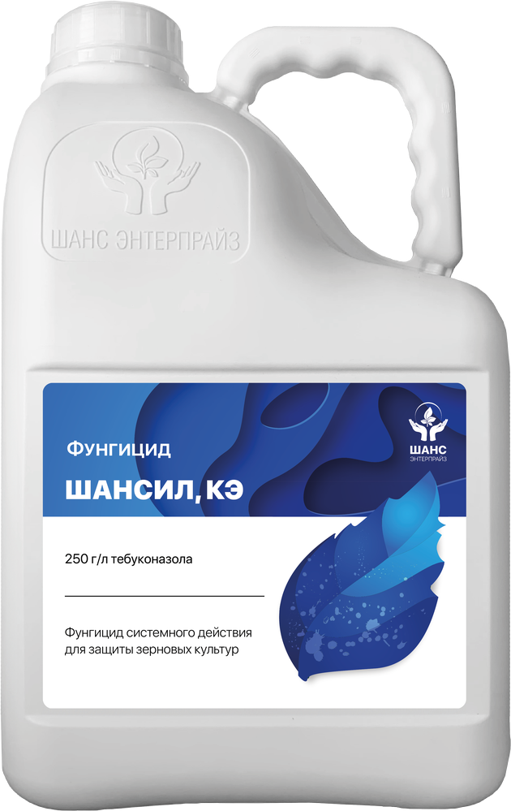
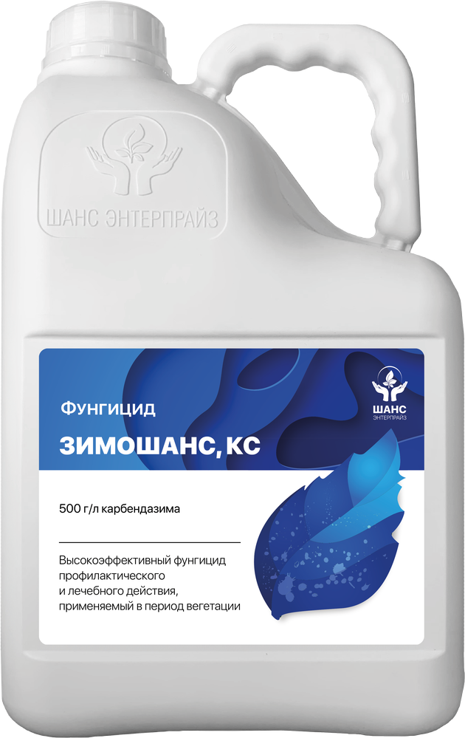


Фунгициды

Slide 17
Фунгицидные обработки
Мучнистая роса
Фомоз, пероноспороз, склеротиния, серая гниль, альтернариоз

Slide 18
Фунгицидные обработки
Заболевание | Анализ повреждаемого органа
 | Корни | Стебли | Листья | Стручки | Фаза развития | ЭПВ
Альтернариоз | - | + | + | + | Образование стручков | При первых признаках болезни
Склеротиния | - | + | + | + | В период вегетации | При первых признаках болезни
Пероноспороз | - | - | + | + | 2-4 листа и более | При первых признаках болезни
Мучнистая роса | - | + | + | + | 2-4 листа и более | При первых признаках болезни
Серая гниль | + | + | + | + | В период вегетации | При первых признаках болезни
Белая ржавчина | - | + | + | + | В период вегетации | При первых признаках болезни
Фомоз | + | + | + | + | Семена, в период вегетации | Не допускается
Надежная защита зерновых от болезней

Slide 19
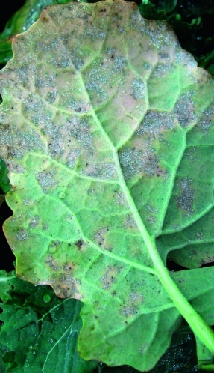
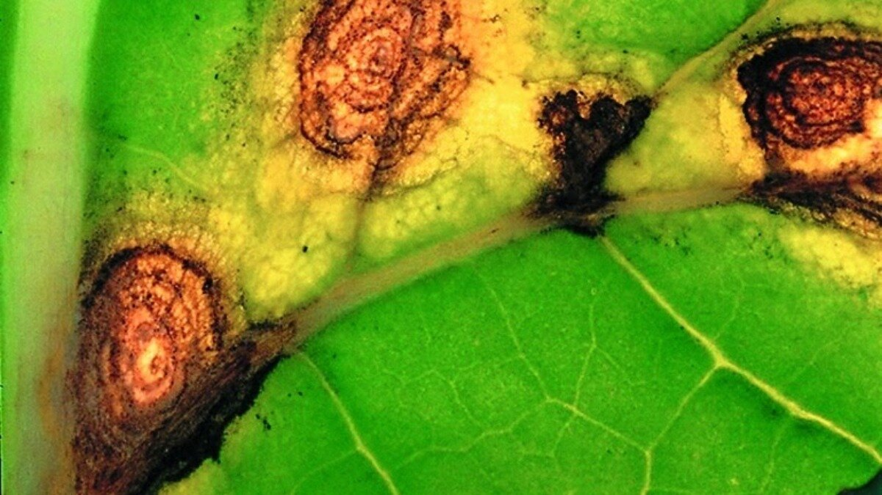
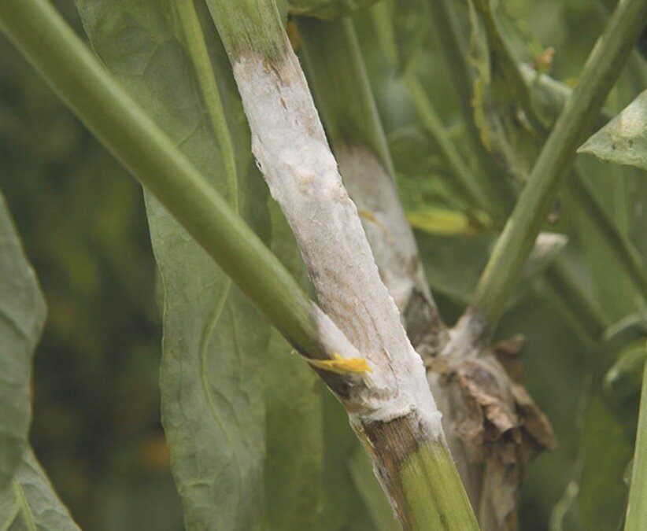
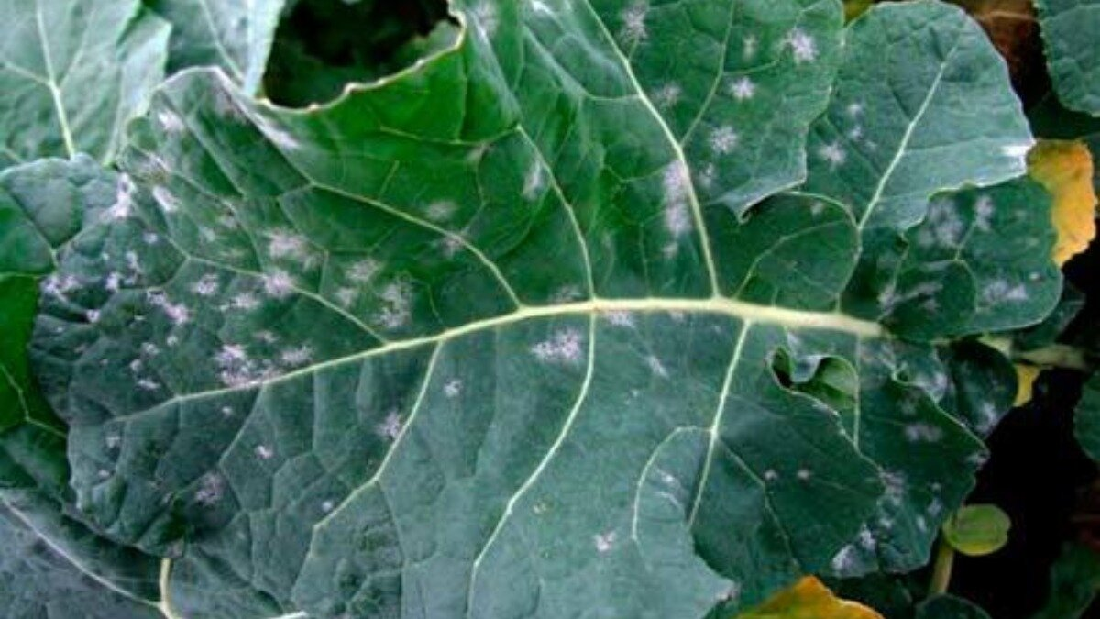
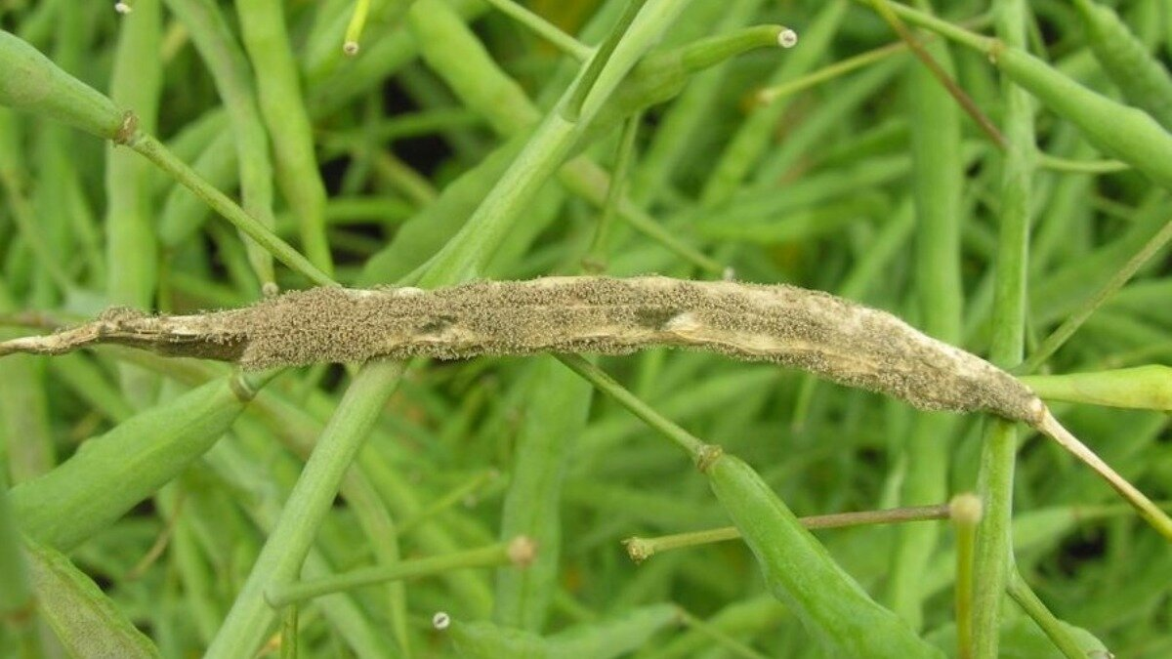
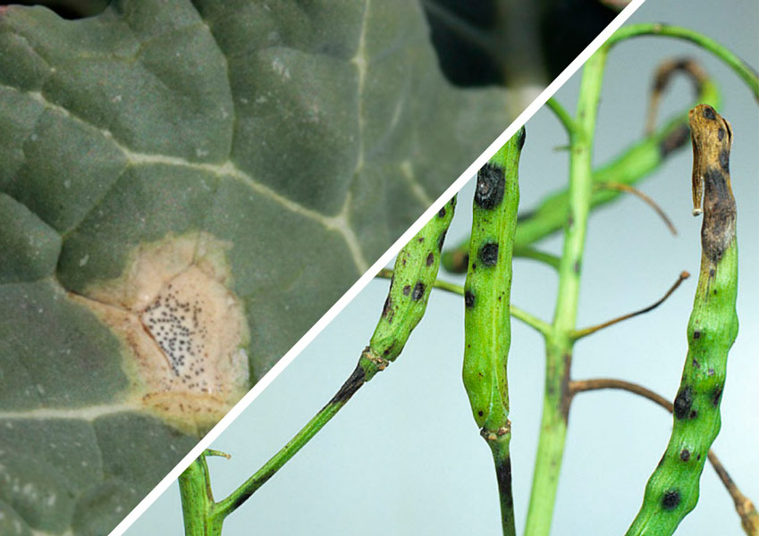
Фунгицидные обработки

Slide 20
Фунгицидные обработки
Препарат | Кол-во га, т | Норма расхода, л,кг/га | Требуется препарата, л,кг | Цена, л,кг | Стоимость обработки 1 га, руб | Стоимость, руб | Вредный объект
1-я обработка (4-8 листьев)
Шансил, КЭ (250 г/л тебуконазола) | 100 | 1,0 | 100 |  | 0 | - | Альтернариоз, фомоз, мучнистая роса
2-я обработка (бутонизация - начало цветения)
1-й вариант
Фея, КЭ (125 г/л протиоконазола+ 125 г/л тебуконазола) | 100 | 0,6 | 50 |  | 0 | - | Альтернариоз, фомоз
2-й вариант
Стробишанспро, СК (200 г/л азоксистробина+ 80 г/л ципроконазола) | 100 | 0,8 | 60 |  | 0 | - | Альтернариоз, фомоз, склеротиниоз
3-я обработка (после цветения)
1-й вариант
Фея, КЭ (125 г/л протиоконазола+ 125 г/л тебуконазола) | 100 | 0,6 | 50 |  | 0 | - | Альтернариоз, фомоз
2-й вариант
Стробишанспро, СК (200 г/л азоксистробина+ 80 г/л ципроконазола) | 100 | 0,8 | 60 |  | 0 | - | Альтернариоз, фомоз, склеротиниоз
Надежная защита зерновых от болезней

Slide 21
Фунгицидные обработки
1-я обработка в фазу 4-8 листьев.
Проводится при необходимости, профилактически (при наступлении благоприятных условий для развития болезни) или по первым признакам проявления болезни.
На ранних стадиях хорошо работает как фунгицид и росторегулятор Шансил (для озимого осенью, для ярового весной). После перезимовки озимого рапса предпочтительнее обработать карбендазимом или смесью карбендазима и тебуконазола.
Проволочники
Шведская муха
Стеблевой мотылёк
2-я обработка (бутонизация – начало цветения).
3-я обработка (после цветения).
Мы можем предложить на данный момент 2 препарата Фея и Стробишанспро.
Оба препарата равноценны, но Стробишанспро лучше работает по склеротинии.
Так как склеротиния (особенно во влажных условиях) чаще всего появляется в фазу цветения, то лучше в фазу бутонизации обработать Стробишанспро, а Фею использовать на 3-ю обработку с интервалом между обработками 15-20 дней.

Slide 22
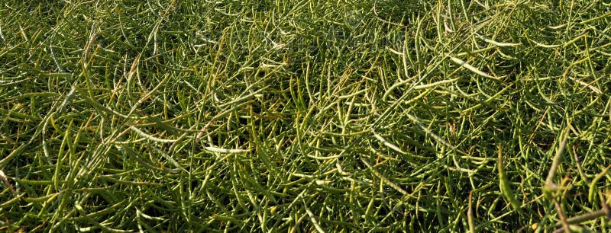
Десикация
Препарат | Кол-во га, т | Норма расхода, л,кг/га | Требуется препарата, л,кг | Цена, л,кг | Стоимость обработки 1 га, руб | Стоимость, руб | Вредный объект
5-я обработка (десикация)
Дикошанс, ВР 279 г/л диквата дибромида (150 г/л диквата иона) | 100 | 2 | 200 |  | 0 | - | Для ускорения уборки культуры.
Эльшанс, КЭ (Синтетический клей) | 100 | 1 | 100 |  | 0 | - | Для предотвращения осыпания семян.
Надежная защита зерновых от болезней
Рапс созревает неравномерно, поэтому десикация является обязательным приёмом.
Приступать к десикации нужно при побурении семян в стручках среднего яруса. В оптимальном варианте в это время стручки среднего яруса должны сгибаться в кольцо вокруг пальца без растрескивания.
Теоретически применение клея и десиканта по срокам обработки не совпадают.
При применении клея стручки нижнего яруса должны приобрести лимонный цвет, среднего – светло-зелёный. В этом случае мы полностью исключаем растрескивание стручков. На скорость влагоотдачи клей не влияет.
Возможно и совместное применение вместе с десикантом.

Slide 23
Защита растений – наша профессия
Спасибо за внимание!
SHANS-GROUP.COM

